Slide 1
图论解题2
D0zingbear

Slide 2
思考题
有向无环图，对于任意两个点 u,v, 要么 u 能到 v, 要么 v 能到 u.
则这个图中一定存在一条经过所有点的链。

Slide 3
思考题
考虑拓扑序为 i 和 i+1 的两个点，前者一定能走到后者，所以一定存在一条直接的边！（如果是存在一条路径，则与拓扑序相邻矛盾）

Slide 4
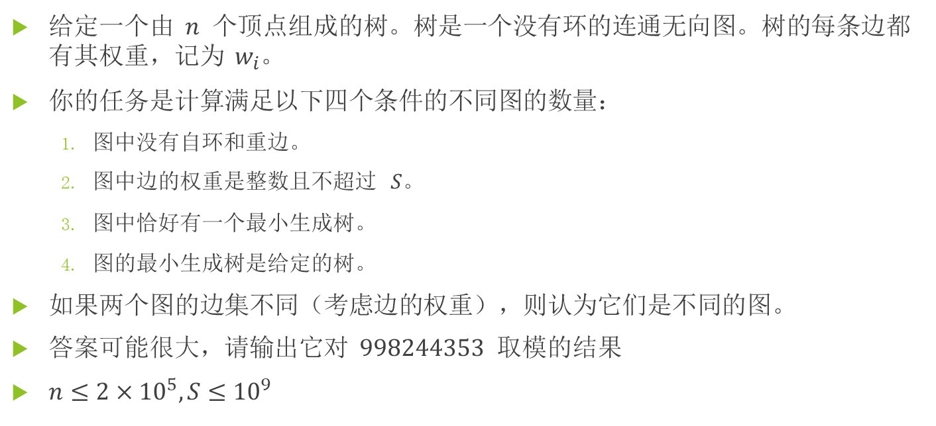
Problem 11 Counting Graphs
给定一个由 $n$ 个顶点组成的树。树是一个没有环的连通无向图。树的每条边都有其权重，记为 $w_{i}$。
你的任务是计算满足以下四个条件的不同图的数量：
图中没有自环和重边。
图中边的权重是整数且不超过 $S$。
图中恰好有一个最小生成树。
图的最小生成树是给定的树。
如果两个图的边集不同（考虑边的权重），则认为它们是不同的图。
答案可能很大，请输出它对 $998244353$ 取模的结果
$n≤2×{10}^{5},S≤{10}^{9}$

Slide 5
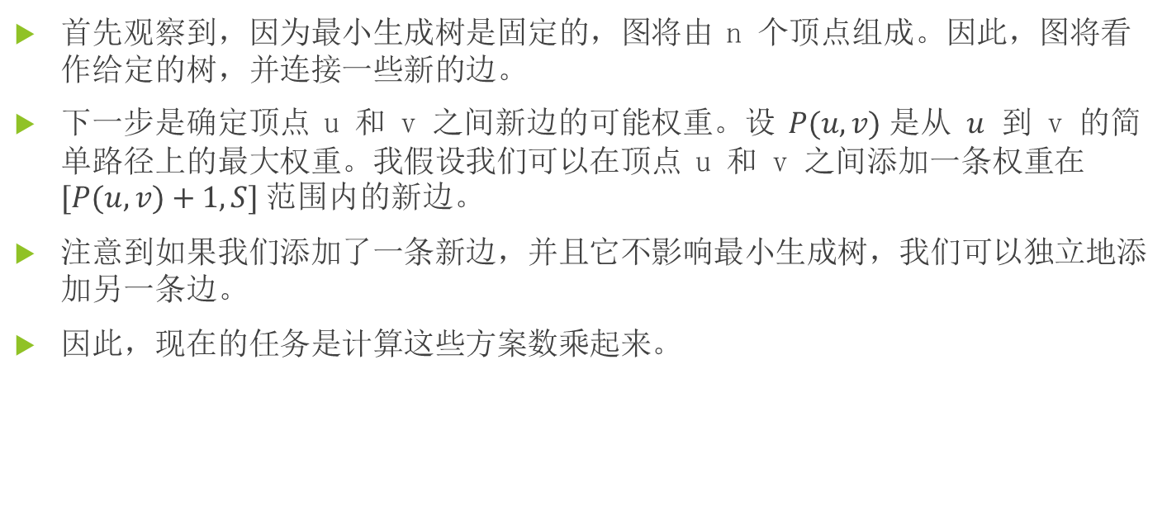
Problem 11 Solution
首先观察到，因为最小生成树是固定的，图将由 n 个顶点组成。因此，图将看作给定的树，并连接一些新的边。
下一步是确定顶点 u 和 v 之间新边的可能权重。设 $P(u,v)$是从 $u$ 到 v 的简单路径上的最大权重。我假设我们可以在顶点 u 和 v 之间添加一条权重在 $[P(u,v)+1,S]$范围内的新边。
注意到如果我们添加了一条新边，并且它不影响最小生成树，我们可以独立地添加另一条边。
因此，现在的任务是计算这些方案数乘起来。

Slide 6
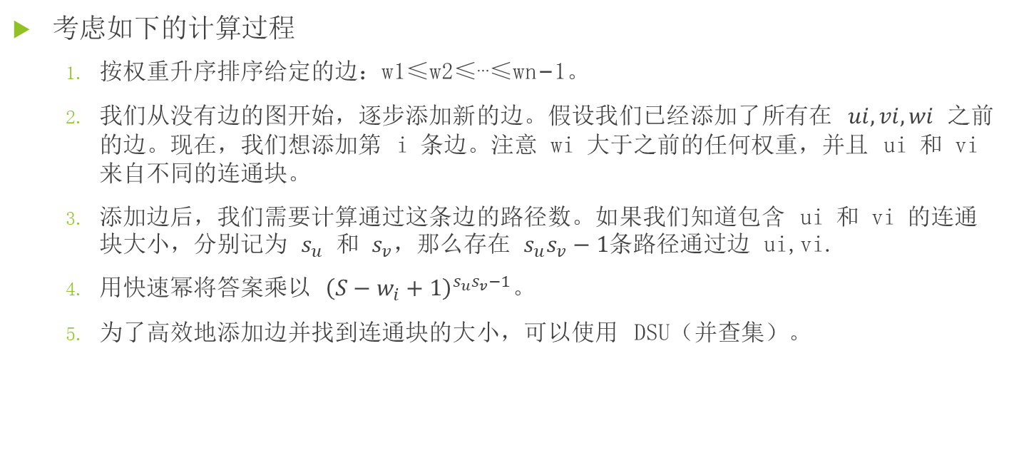
Problem 11 Solution
考虑如下的计算过程
按权重升序排序给定的边：w1≤w2≤⋯≤wn−1。
我们从没有边的图开始，逐步添加新的边。假设我们已经添加了所有在 $ui,vi,wi$ 之前的边。现在，我们想添加第 i 条边。注意 wi 大于之前的任何权重，并且 ui 和 vi 来自不同的连通块。
添加边后，我们需要计算通过这条边的路径数。如果我们知道包含 ui 和 vi 的连通块大小，分别记为 $s_{u}$ 和 $s_{v}$，那么存在 $s_{u}s_{v}−1$条路径通过边 ui,vi.
用快速幂将答案乘以 ${\left(S−w_{i}+1\right)}^{s_{u}s_{v}−1}$。
为了高效地添加边并找到连通块的大小，可以使用 DSU（并查集）。

Slide 7
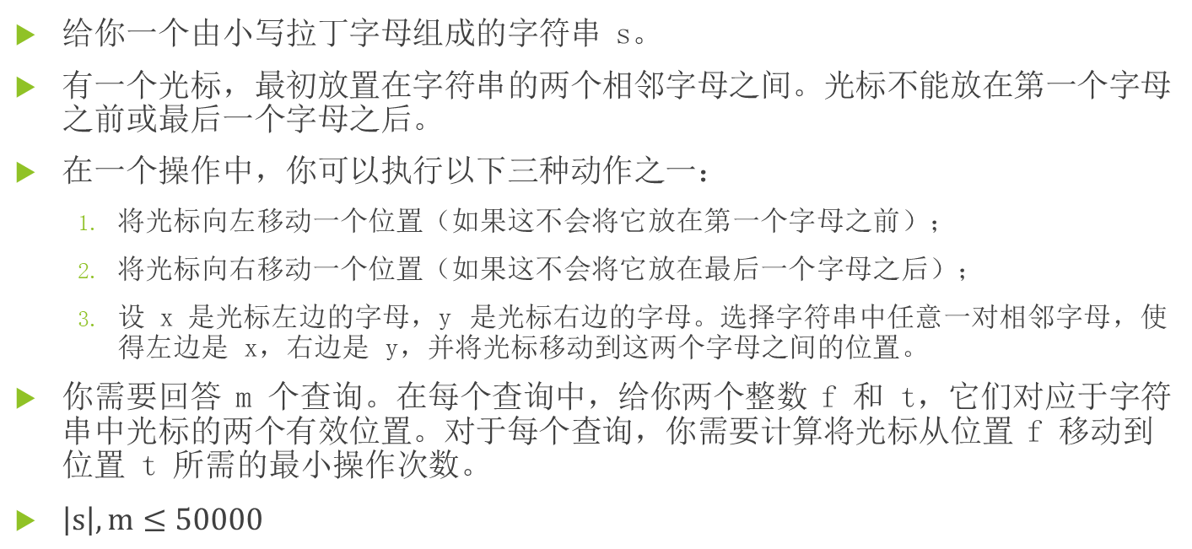
Problem 12
给你一个由小写拉丁字母组成的字符串 s。
有一个光标，最初放置在字符串的两个相邻字母之间。光标不能放在第一个字母之前或最后一个字母之后。
在一个操作中，你可以执行以下三种动作之一：
将光标向左移动一个位置（如果这不会将它放在第一个字母之前）；
将光标向右移动一个位置（如果这不会将它放在最后一个字母之后）；
设 x 是光标左边的字母，y 是光标右边的字母。选择字符串中任意一对相邻字母，使得左边是 x，右边是 y，并将光标移动到这两个字母之间的位置。
你需要回答 m 个查询。在每个查询中，给你两个整数 f 和 t，它们对应于字符串中光标的两个有效位置。对于每个查询，你需要计算将光标从位置 f 移动到位置 t 所需的最小操作次数。
$\left|s\right|,m≤50000$

Slide 8
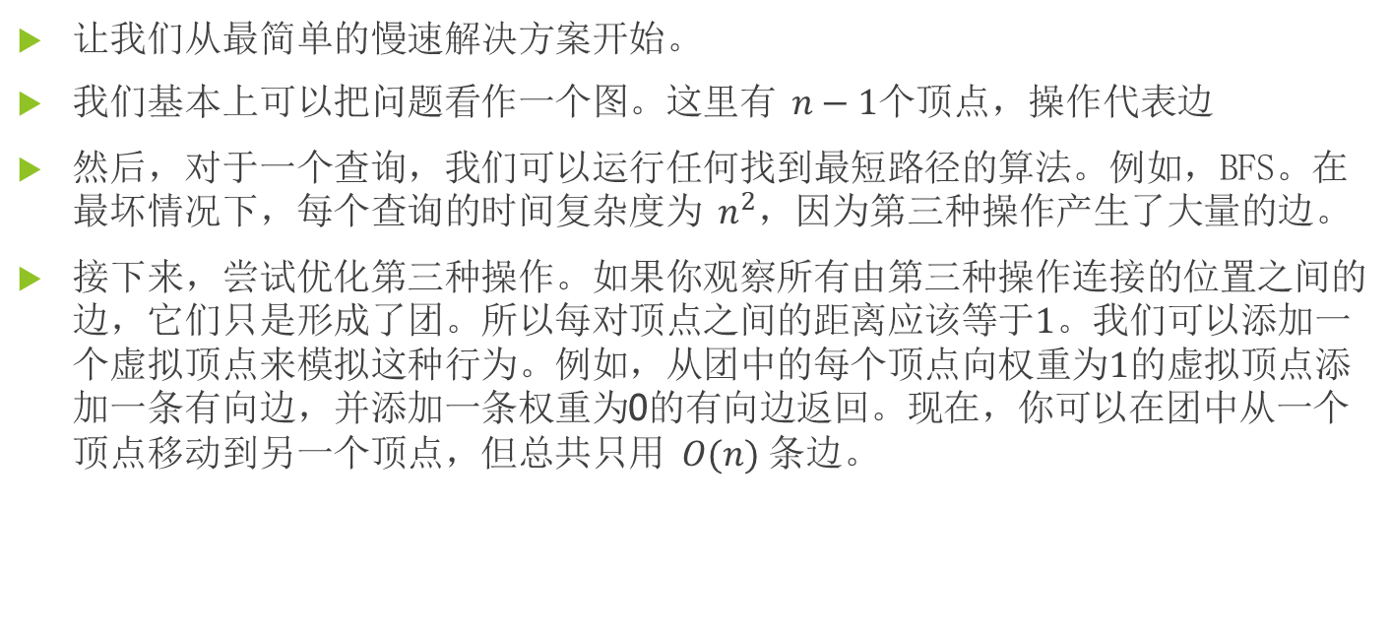
Problem 12 Solution
让我们从最简单的慢速解决方案开始。
我们基本上可以把问题看作一个图。这里有 $n−1$个顶点，操作代表边
然后，对于一个查询，我们可以运行任何找到最短路径的算法。例如，BFS。在最坏情况下，每个查询的时间复杂度为 $n^{2}$，因为第三种操作产生了大量的边。
接下来，尝试优化第三种操作。如果你观察所有由第三种操作连接的位置之间的边，它们只是形成了团。所以每对顶点之间的距离应该等于$1$。我们可以添加一个虚拟顶点来模拟这种行为。例如，从团中的每个顶点向权重为$1$的虚拟顶点添加一条有向边，并添加一条权重为0的有向边返回。现在，你可以在团中从一个顶点移动到另一个顶点，但总共只用 $O(n)$条边。

Slide 9
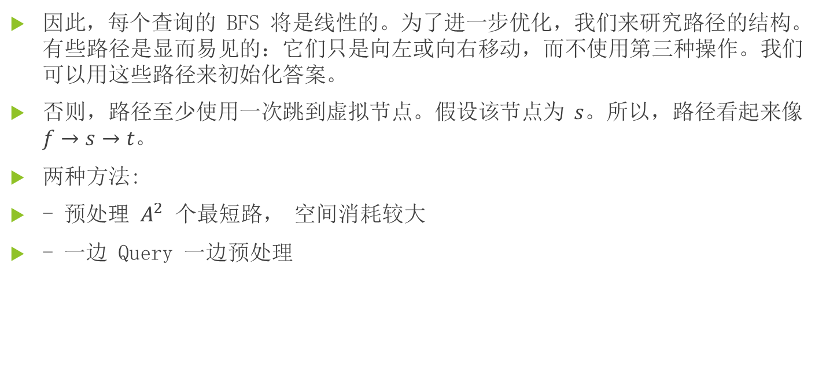
Problem 12 Solution
因此，每个查询的 BFS 将是线性的。为了进一步优化，我们来研究路径的结构。有些路径是显而易见的：它们只是向左或向右移动，而不使用第三种操作。我们可以用这些路径来初始化答案。
否则，路径至少使用一次跳到虚拟节点。假设该节点为 $s$。所以，路径看起来像 $f→s→t$。
两种方法:
- 预处理 $A^{2}$ 个最短路， 空间消耗较大
- 一边 Query 一边预处理

Slide 10
References
Problem 1 CF1863E
Problem 2 CF1674G
Problem 3 CF1672F1
Problem 4 HDU 3666
Problem 6 CF Gym 102798F
Problem 7 CF Gym 101221G
Problem 8 CF 1000E
Problem 9 CF 1065D
Problem 10 HDU 3836
Problem 11 CF 1857G
Problem 12 CF 1860E

Slide 11
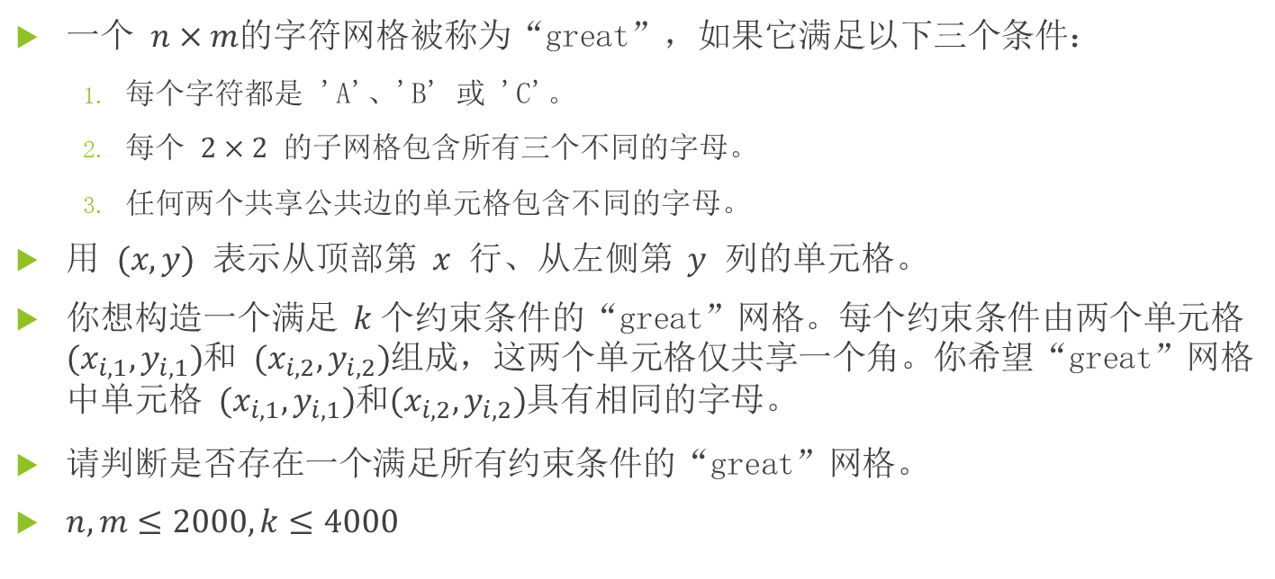
Problem 13
一个 $n×m$的字符网格被称为“great”，如果它满足以下三个条件：
每个字符都是 'A'、'B' 或 'C'。
每个 $2×2$ 的子网格包含所有三个不同的字母。
任何两个共享公共边的单元格包含不同的字母。
用 $(x,y)$ 表示从顶部第 $x$ 行、从左侧第 $y$ 列的单元格。
你想构造一个满足 $k$个约束条件的“great”网格。每个约束条件由两个单元格 $(x_{i,1},y_{i,1})$和 $(x_{i,2},y_{i,2})$组成，这两个单元格仅共享一个角。你希望“great”网格中单元格 $(x_{i,1},y_{i,1})$和$(x_{i,2},y_{i,2})$具有相同的字母。
请判断是否存在一个满足所有约束条件的“great”网格。
$n,m≤2000,k≤4000$

Slide 12
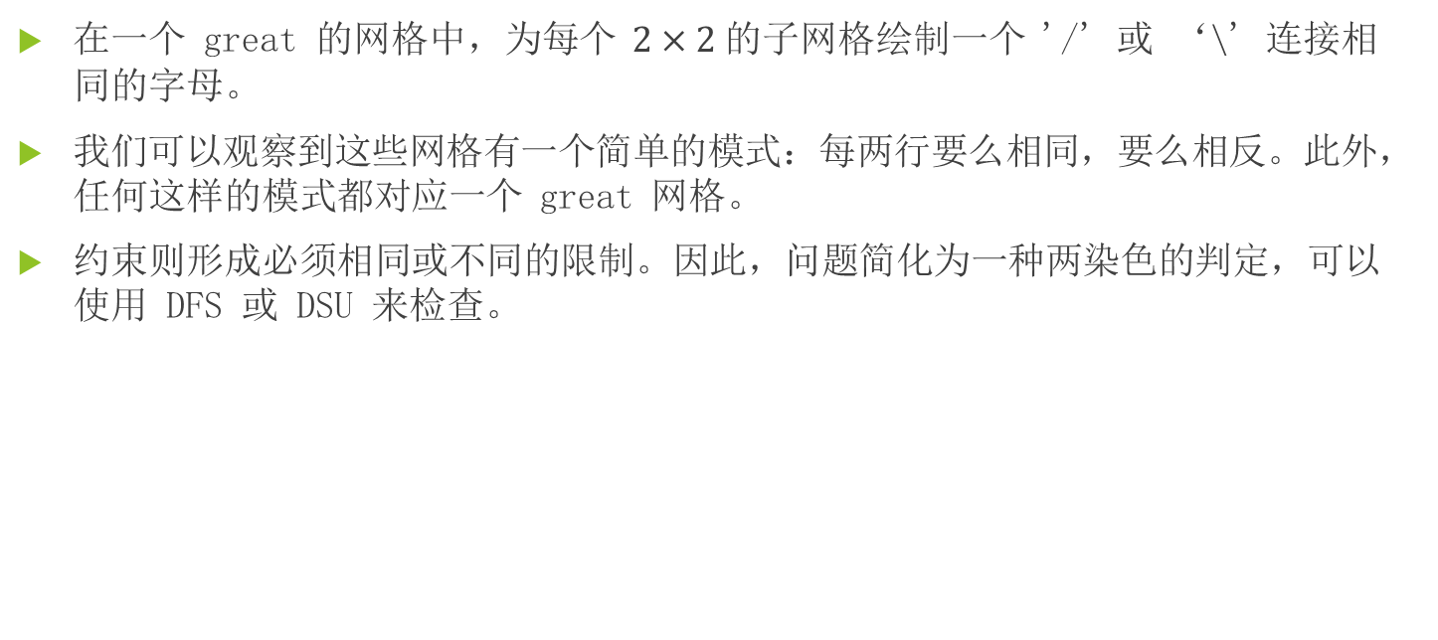
Problem 13 Solution
在一个 great 的网格中，为每个 $2×2$的子网格绘制一个 '/' 或 ‘\' 连接相同的字母。
我们可以观察到这些网格有一个简单的模式：每两行要么相同，要么相反。此外，任何这样的模式都对应一个 great 网格。
约束则形成必须相同或不同的限制。因此，问题简化为一种两染色的判定，可以使用 DFS 或 DSU 来检查。

Slide 13
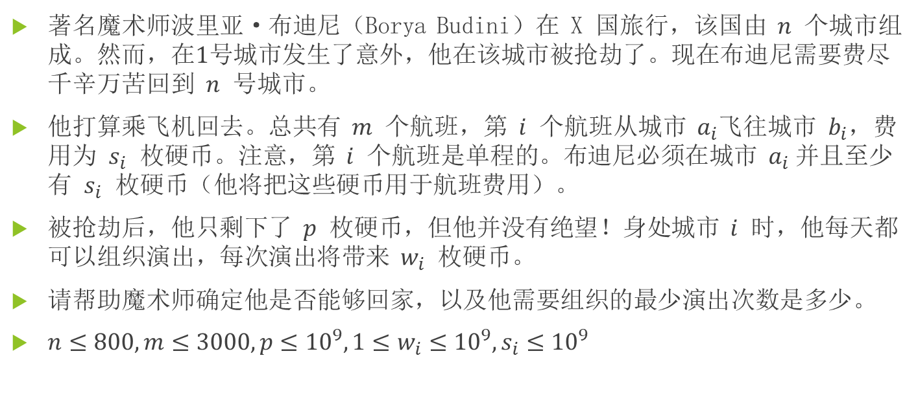
Problem 14
著名魔术师波里亚·布迪尼（Borya Budini）在 X 国旅行，该国由 $n$ 个城市组成。然而，在$1$号城市发生了意外，他在该城市被抢劫了。现在布迪尼需要费尽千辛万苦回到 $n$ 号城市。
他打算乘飞机回去。总共有 $m$ 个航班，第 $i$ 个航班从城市 $a_{i}$飞往城市 $b_{i}$​，费用为 $s_{i}$​ 枚硬币。注意，第 $i$ 个航班是单程的。布迪尼必须在城市 $a_{i}$并且至少有 $s_{i}$ 枚硬币（他将把这些硬币用于航班费用）。
被抢劫后，他只剩下了 $p$ 枚硬币，但他并没有绝望！身处城市 $i$ 时，他每天都可以组织演出，每次演出将带来 $w_{i}$​ 枚硬币。
请帮助魔术师确定他是否能够回家，以及他需要组织的最少演出次数是多少。
$n≤800,m≤3000,p≤{10}^{9},1≤w_{i}≤{10}^{9},s_{i}≤{10}^{9}$

Slide 14
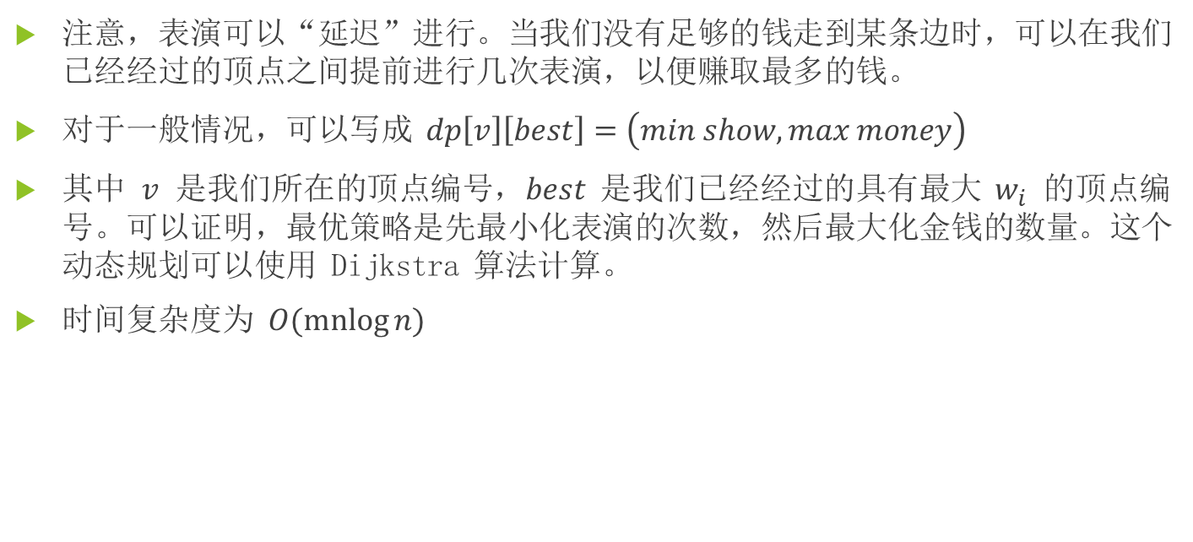
Problem 14 Solution
注意，表演可以“延迟”进行。当我们没有足够的钱走到某条边时，可以在我们已经经过的顶点之间提前进行几次表演，以便赚取最多的钱。
对于一般情况，可以写成 $dp\left[v\right]\left[best\right]=\left(min show,max money\right)$
其中 $v$ 是我们所在的顶点编号，$best$ 是我们已经经过的具有最大 $w_{i}$​ 的顶点编号。可以证明，最优策略是先最小化表演的次数，然后最大化金钱的数量。这个动态规划可以使用 Dijkstra 算法计算。
时间复杂度为 $O(mnlog⁡n)$

Slide 15
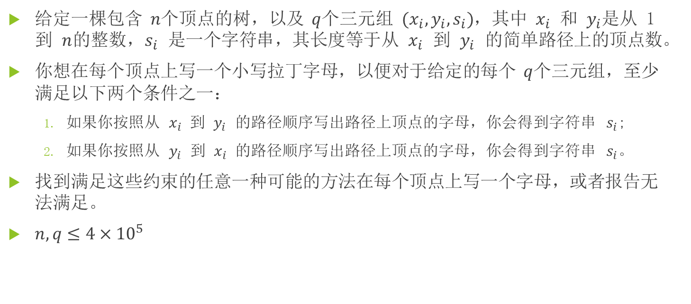
Problem 15
给定一棵包含 $n$个顶点的树，以及 $q$个三元组 $(x_{i},y_{i},s_{i})$，其中 $x_{i}$ 和 $y_{i}$是从 1 到 $n$的整数，$s_{i}$​ 是一个字符串，其长度等于从 $x_{i}$​ 到 $y_{i}$​ 的简单路径上的顶点数。
你想在每个顶点上写一个小写拉丁字母，以便对于给定的每个 $q$个三元组，至少满足以下两个条件之一：
如果你按照从 $x_{i}$ 到 $y_{i}$ 的路径顺序写出路径上顶点的字母，你会得到字符串 $s_{i}$​;
如果你按照从 $y_{i}$ 到 $x_{i}$​ 的路径顺序写出路径上顶点的字母，你会得到字符串 $s_{i}$​。
找到满足这些约束的任意一种可能的方法在每个顶点上写一个字母，或者报告无法满足。
$n,q≤4×{10}^{5}$

Slide 16

Solution 15
不难想到解决这个问题需要用到2-SAT模型。
首先考虑一个比较直接的建模：对于每个三元组，正反写分别对应变量为0/1. 如果两个三元组的某种写法产生冲突，则在2-SAT中写为一个限制。这样的建模可能会产生 $q^{2}个边，所以需要进行优化。$

Slide 17
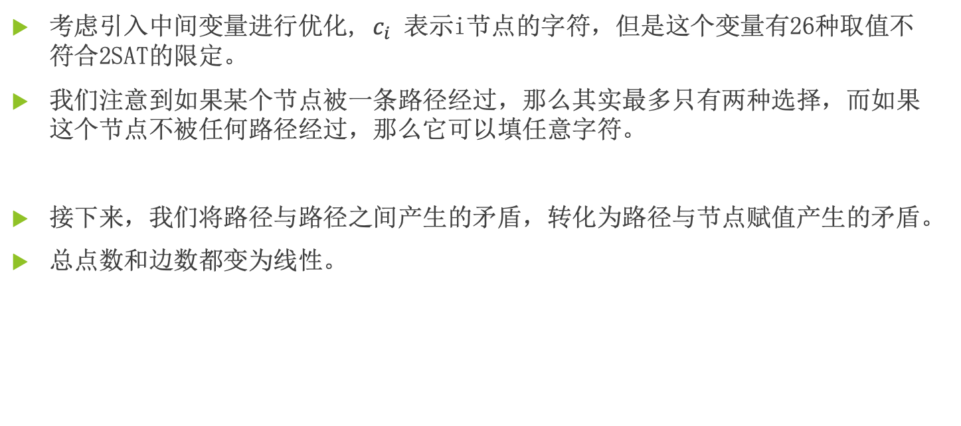
Solution 15
考虑引入中间变量进行优化, $c_{i}$ 表示i节点的字符，但是这个变量有26种取值不符合2SAT的限定。
我们注意到如果某个节点被一条路径经过，那么其实最多只有两种选择，而如果这个节点不被任何路径经过，那么它可以填任意字符。
接下来，我们将路径与路径之间产生的矛盾，转化为路径与节点赋值产生的矛盾。
总点数和边数都变为线性。

Slide 18
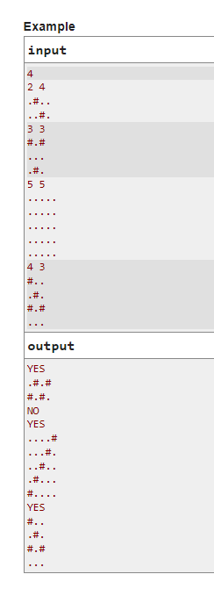
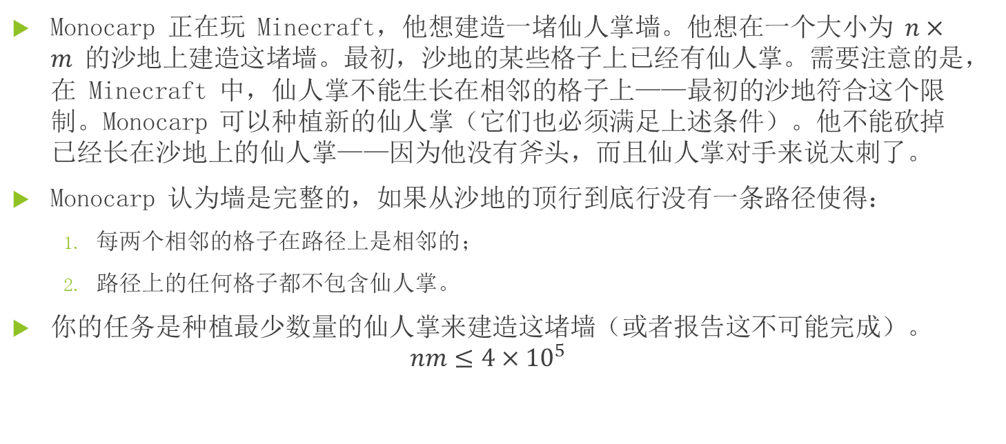
Problem 16
Monocarp 正在玩 Minecraft，他想建造一堵仙人掌墙。他想在一个大小为 $n×m$的沙地上建造这堵墙。最初，沙地的某些格子上已经有仙人掌。需要注意的是，在 Minecraft 中，仙人掌不能生长在相邻的格子上——最初的沙地符合这个限制。Monocarp 可以种植新的仙人掌（它们也必须满足上述条件）。他不能砍掉已经长在沙地上的仙人掌——因为他没有斧头，而且仙人掌对手来说太刺了。
Monocarp 认为墙是完整的，如果从沙地的顶行到底行没有一条路径使得：
每两个相邻的格子在路径上是相邻的；
路径上的任何格子都不包含仙人掌。
你的任务是种植最少数量的仙人掌来建造这堵墙（或者报告这不可能完成）。
$$nm≤4×{10}^{5}$$

Slide 19
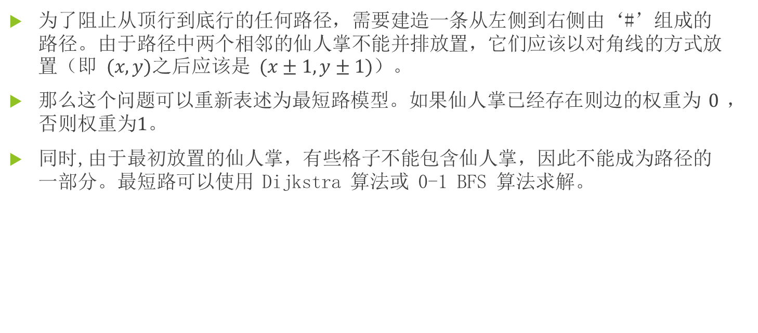
Solution 16
为了阻止从顶行到底行的任何路径，需要建造一条从左侧到右侧由‘#’组成的路径。由于路径中两个相邻的仙人掌不能并排放置，它们应该以对角线的方式放置（即 $(x,y)$之后应该是 $(x±1,y±1)$）。
那么这个问题可以重新表述为最短路模型。如果仙人掌已经存在则边的权重为$0$，否则权重为$1$。
同时,由于最初放置的仙人掌，有些格子不能包含仙人掌，因此不能成为路径的一部分。最短路可以使用 Dijkstra 算法或 0-1 BFS 算法求解。

Slide 20

Problem 17
$n$个点$m$条边的无向带权图,$q次$询问,$每次$给定$x$， 询问独立
边权从$w_{i}$ 变成 $\left|w_{i}−x\right|$
求最小生成树大小
$n≤50,m≤300,q≤{10}^{7},w,x≤{10}^{8}$
强制在线

Slide 21
Solution 17
注意到在求解最小生成树的过程中，如果我们只关心生成树的边集，那么其实只有边权的顺序是重要的。
也就是说，随着 x 的增长，只有边权大小发生改变（最多平方种）的时候才是关键点。在两个关键点中间的最小生成树权值一定是线性的。
所以我们只需要预处理所有关键点处的最小生成树权值，就可以O(1)查询了。

Slide 22
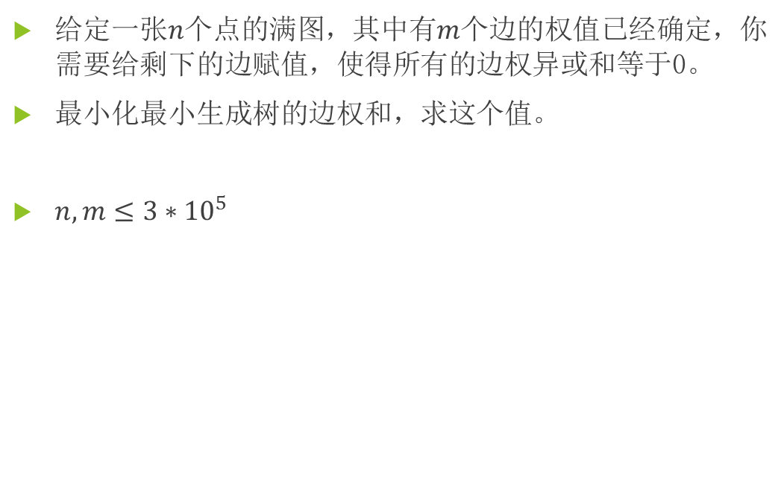
Problem 18 CF 1508C
给定一张$n个点的满图，$其中有$m$个边的权值已经确定，你需要给剩下的边赋值，使得所有的边权异或和等于0。
最小化最小生成树的边权和，求这个值。
$n,m≤3∗{10}^{5}$

Slide 23

Problem 18 Solution
注意到在最优解里面，没有填长度的边只有一个非零的值。这是因为：
如果MST里面包含所有没填的边，那么把所有权值分配到一条边上一定不会变得更差。
如果MST里面不包含所有没填的边，那么把一条没有填的边设置成$x$，其他设置成0就得到了一个不会更差的生成树。

Slide 24
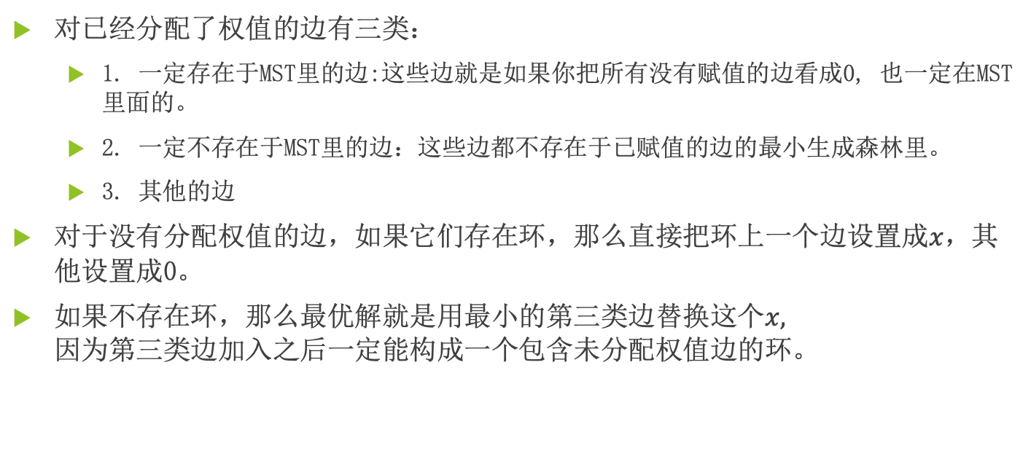
Problem 18 Solution
对已经分配了权值的边有三类：
1. 一定存在于MST里的边:这些边就是如果你把所有没有赋值的边看成0, 也一定在MST里面的。
2. 一定不存在于MST里的边：这些边都不存在于已赋值的边的最小生成森林里。
3. 其他的边
对于没有分配权值的边，如果它们存在环，那么直接把环上一个边设置成$x$，其他设置成0。
如果不存在环，那么最优解就是用最小的第三类边替换这个$x,因为第三类边加入之后一定能构成一个包含未分配权值边的环。$

Slide 25
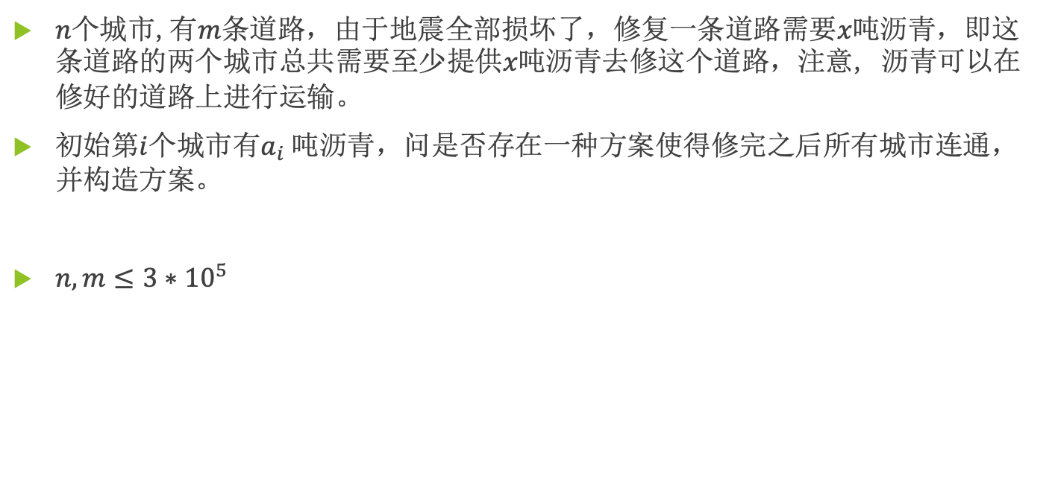
Problem 19
$n$个城市,有$m$条道路，由于地震全部损坏了，修复一条道路需要$x吨$沥青，即这条道路的两个城市总共需要至少提供$x吨沥青去修这个道路$，注意, 沥青可以在修好的道路上进行运输。
初始第$i$个城市有$a_{i}$吨沥青，问是否存在一种方案使得修完之后所有城市连通，并构造方案。
$n,m≤3∗{10}^{5}$

Slide 26
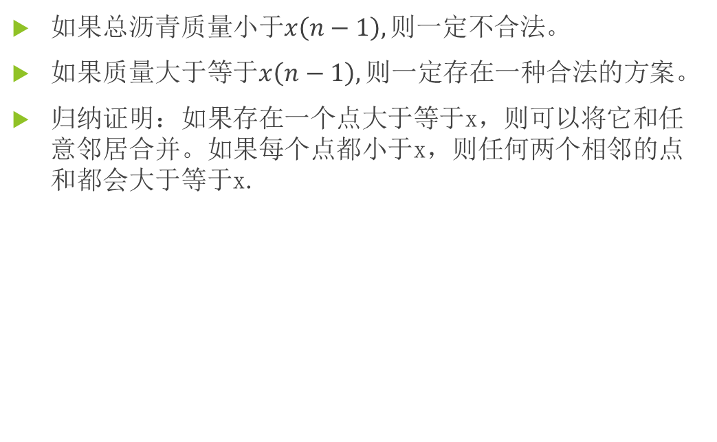
Problem 19 Solution
如果总沥青质量小于$x\left(n−1\right), 则一定不合法。$
如果质量大于等于$x\left(n−1\right), 则一定存在一种合法的方案。$
归纳证明：如果存在一个点大于等于x，则可以将它和任意邻居合并。如果每个点都小于x，则任何两个相邻的点和都会大于等于x.

Slide 27
Problem 19 Solution
构造: 用堆和并查集维护当前沥青储量最大的块即可。

Slide 28
Extras
CF 1659E

Slide 29
References
Problem 13 CF 1844E
Problem 14 CF 1801D
Problem 15 CF 1657F
Problem 16 CF 1749E
Problem 17 CF 1633E
Problem 18 CF 1508C
Problem 19 CF 1515F

